Slide 1
Yöpartiotoiminnan kehittäminen
Lesti- ja Perhonjokilaaksossa
5.12.2023
Hanketyöntekijä Heidi Rosbäck

Slide 2

Mitä on yöpartio?
Yöpartio on kotihoidon palvelu, joka tarjoaa asiakkaalle yöaikaista hoivaa ja huolenpitoa.
Yöpartio mahdollistaa kotona asumisen yöaikaisista avuntarpeista huolimatta, mahdollistaa aikaisemman kotiutumisen sairaalasta tai jaksohoitoyksiköistä sekä viivästää palveluasumiseen siirtymistä.
Yöpartio tuo turvallisuuden tunnetta niin asiakkaille kuin omaisille tilanteissa, jolloin yöaikaan on avuntarpeita, joihin tarvitsee hoitajan apua. Näitä voivat olla mm. vessa-avut, runsaasti vuotavien haavojen kuivitus tai saattohoitovaiheessa olevan potilaan hoitotyö omaisten tukena.

Slide 3
Miksi yöpartiotoimintaa on lähdetty kehittämään jokilaaksojen alueelle?

Slide 4
Yöpartio Soitessa ennen hankkeen alkamista
Soitessa yöpartiotoiminta on ollut toiminnassa useamman vuoden kanta-Kokkolan alueella. Toiminta on vakiintunutta ja toimii tällä hetkellä kotisairaalan alla.
Alueen väestön palvelutarjonnan yhdenvertaisuuden ja tasa-arvon näkökulmasta toimintaa lähdettiin laajentamaan koko Soiten alueelle.
Toimintaympäristö ja väestöpohja ovat erilaiset alueen eri osissa, joten käytössä olevaa toimintamallia ei voitu jalkauttaa sellaisenaan jokilaaksojen alueella. Niinpä lähdettiin kehittämään oma toimintamalli jokilaaksoihin.

Slide 5

Taustalla vaikuttavat kehittämistä ohjaavat lait ja asetukset
”Kotiin annettavia palveluja olisivat kotihoito ja tukipalvelut sekä uutena sosiaalipalveluna turva-auttamispalvelu. Kotihoitoa olisi järjestettävä asiakkaan yksilöllisen tarpeen mukaan vuorokaudenajasta riippumatta.”
Iäkkään henkilön palveluissa noudatettavat yleiset periaatteet määritellään vanhuspalvelulain 13 §:ssä. Palvelujen on oltava laadukkaita, oikea-aikaisia ja riittäviä. Ne on toteutettava niin, että ne tukevat asiakkaan hyvinvointia, terveyttä, toimintakykyä, itsenäistä suoriutumista ja osallisuutta sekä ehkäisevät ennalta muuta palveluntarvetta.
Edellä kuvattujen yleisten periaatteiden lisäksi pitkäaikaisen hoidon ja huolenpidon toteuttamista ohjaa lain 14 §. Sen mukaan hoito ja huolenpito toteutetaan ensisijaisesti iäkkään henkilön kotona. Palvelut on toteutettava niin, että iäkäs henkilö voi kokea elämänsä turvalliseksi, merkitykselliseksi ja arvokkaaksi. Hänellä pitää olla mahdollisuus sosiaaliseen vuorovaikutukseen sekä toimintakykyä ylläpitävään toimintaan.
”Iäkkään henkilön hoitoa ja huolenpitoa sekä toimintakyvyn ylläpitämistä turvaavat palvelut on suunniteltava niin, että ne vastaavat määrältään, sisällöltään ja ajoitukseltaan hänen tarpeitaan.”

Slide 6
Toimintamallin kehittämisen taustaa

Slide 7
Kehittäjäjoukko
Ohjausryhmä
Hoidon ja hoivan toimialuejohtaja, palvelualuejohtajat sekä hanketyöntekijä.
Tehtävänä antaa suuntaviivat ja raamit kehittämiselle.
Työrukkanen
Jokilaaksojen hoidon ja hoivan yksiköiden esihenkilöt, Kokkolan kotisairaalan ja yöpartion esihenkilö sekä henkilöstöedustaja, toiminnanohjauskeskuksen esihenkilö sekä henkilöstöedustustus ja hanketyöntekijä.
Tehtävänä tuoda toimintakentän näkemys ja työstää konkreettisten asioita.
EVA-työryhmä
Ennakkovaikutusten arvionti-työryhmä, jossa on mukana alueen vanhusneuvoston ja ikäihmisten asiakasraadin edustus, Soiten valtuuston/hallituksen edustus, henkilöstön edustus sekä johtamisen ja tuotannon palveluiden edustus.
Tehtävänä evästää kehittämistyötä.
Hanketyöntekijä
Hanketyöntekijä toimii ohjausryhmässä ja työrukkasessa tiedon välittäjänä, kokousten valmistelijana, koollekutsujana sekä asioiden eteenpäin viejänä. Lisäksi toimi valmistelijana ja esittäjänä EVA-työryhmässä, huolehti tiedottamisesta, perehdyttämisestä sekä materiaalien työstöstä.
Henkilöstö
Henkilöstöä osallistettiin henkilöstöinfojen ja kyselyiden avulla.

Slide 8

Vuosi 2021 / Soite 2.0 hankkeen aikana
  Jokilaaksojen yöpartion toimintamallin kehittäjäjoukot koostettiin. Yhteistyössä lähdettiin miettimään toimintamallia, jolla saataisiin jokilaaksoihin yöpartiotoimintaa jalkautettua.
  Kevään aikana työstettiin yöpartion tavoitteet, asiakasryhmät, toimintaympäristö ja yöpartiolaisen työtehtävät. Jalkautussuunnitelma, jolla pyrittiin saamaan tietoa yöpartion tarpeesta alueella, hylättiin ja kehittämistyötä jatkettiin seuraavana vuonna 2022 Kotiin-hankkeen alla.

Slide 9
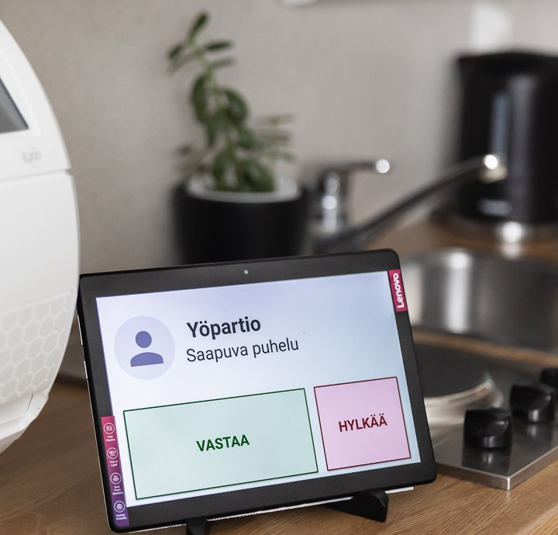
Vuosi 2022 / Kotiin hankkeen aikana
Kutsuttiin koolle sama kehittäjäjoukko.
Talousarviossa saatiin kaksi vakanssia, jotka päätettiin keskittää toiseen jokilaaksoista.
Tavoitteena oli saada jokilaaksojen yöpartion pilotti käynnistettyä ja kerättyä tietoa pilotin avulla yöhoidon tarpeesta alueella.
  Jalkautussuunnitelma tehtiin ja työstettiin toimintamallin yksityiskohtia, toteutus kuitenkin viivästyi työtaisteluiden ja henkilöstön lomien vuoksi. Lisäksi varallaolojärjestelyt pilotin ajalle vaativat neuvottelut.
Syksyllä 2022 pilotti saatiin käynnistettyä 5.9.22-28.2.23 väliseksi ajaksi.
  Pilotin myötä nähtiin tarve yöpartiolle alueella.
  Saatiin lisäresurssi seuraavalle vuodelle, jotta toiminta pystyttiin käynnistämään myös toisessa jokilaaksossa.

Slide 10

Vuosi 2023 / Kotiin hankkeen aikana
Talousarviossa saatiin 4 uutta vakanssia ja vakanssit perustettiin 3-vuorotyöhön. Vakanssit jakaantuivat 1 Lestinjokilaaksoon ja 3 Perhonjokilaaksoon. Uusi henkilöstö rekrytoitiin vuoden 2023 alussa.
Pilotti päättyi helmikuussa 2023, jonka jälkeen toiminta jatkui osana kotihoidon palvelua Lestijokilaaksossa.
Perhonjokilaaksossa toiminta päästiin käynnistämään huhtikuussa 2023, jonka jälkeen toiminta on ollut osa kotihoidon palvelua.
Uusi toiminta on vaatinut juurruttamista ja käytäntöjen aukikirjaamista sekä vahvistamista.

Slide 11
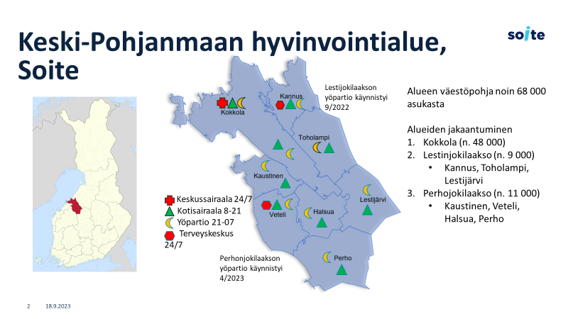

Slide 12
Yöpartiotoiminnalle asetetut tavoitteet ja asiakasryhmät

Slide 13
Yöpartiotoiminnan tavoitteet
  Ikäihmiset pärjäisivät mahdollisimman pitkään kotona
  Viivästettäisiin palveluasumisen tarvetta, silloin kun kotona asumisen edellytykset muilta osin täyttyvät
  Turvattomuuden tunteen vähentäminen
  Hoidon jatkuvuuden onnistuminen ja kuntoutuminen.

Slide 14


Yöpartiotoiminnan asiakasryhmät ja kriteerit
  1. Asiakasryhmä, hoitojaksolta kotiutuva kotihoidon asiakas
  Asiakas on kotihoidon asiakas
  Asiakkaalla taustalla hoitojakso osastolla tai jaksohoitoyksikössä ja kotiutumisen tueksi tarvitaan yöllä tarkistuskäynti tai tukea esim. vessassa käymiseen.
  2. Asiakasryhmä, psyykkisesti turvaton kotihoidon asiakas
  Asiakas on kotihoidon asiakas, joka tarvitsee psyykkiseen ahdistuneisuuteen tai turvattomuuden tunteeseen kontaktin hoitohenkilökuntaan.
    Näille tarjotaan etäkontakti- tai puhelinpalvelua fyysisen käynnin sijasta.
Keski-Pohjanmaan hyvinvointialue

Slide 15

3. Asiakasryhmä, ympärivuorokautiseen palveluasumiseen odottava kotihoidon asiakas.
  Kotihoidon asiakkaita, jotka odottavat paikkaa ympärivuorokautiseen palveluasumiseen.
    kotiutuminen täytyy olla turvallista
    mielellään jonon etupäästä ja henkilö, joka odottaa mahdollisimman moneen paikkaan, jotta odotus ei veny pitkäksi.
    mahdollisesti asuu vielä kotona
    Myönteinen YPA-päätös
4. Asiakasryhmä, kotisairaalan saattohoitopotilas.
  Kotisaattohoitopotilaat, jotka tarvitsevat yöllistä apua, esim. vessa-avustukset tai kipupumppuasiat.
    Omaiset tiiviisti hoidossa mukana.
    Potilaat kotisairaalan asiakkaita.
    Osan tarpeista voi hoitaa etäkontakti-palvelulla.
    Syöpäyhdistyksen sairaanhoitaja konsulttina tarvittaessa.
    Turvapuhelin- ja ovihälytyksien vastaanottoon jokilaaksojen osalta ei tullut muutoksia, ainakaan toistaiseksi.
Keski-Pohjanmaan hyvinvointialue

Slide 16
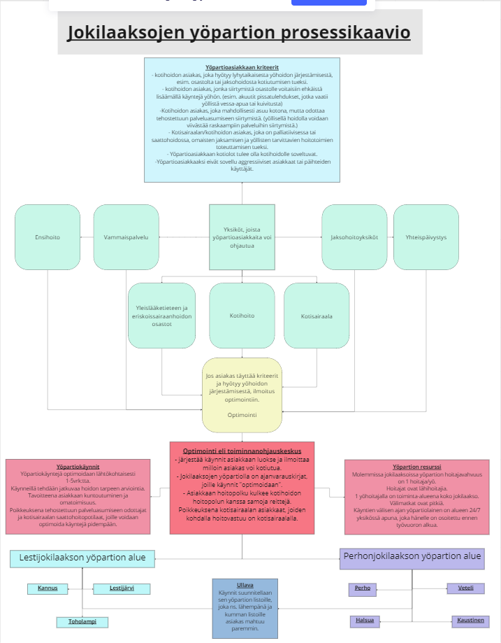
Jokilaaksojen yöpartiotoiminta
Lesti- ja Perhonjokilaakson yöpartioissa on 3 lähihoitajaa, yksi hoitaja yössä. Koko jokilaakson alue toiminta-alueena.
Hoitajat ovat kotihoidon työntekijöitä ja pääsääntöisesti tekevät 3-vuorotyötä.
Asiakasohjaus tapahtuu toiminnanohjauskeskuksen kautta, kun kriteerit täyttyvät.
Käynneillä tehdään jatkuvaa hoidon tarpeen arviointia. Tavoitteena omatoimisuus ja kuntoutuminen.
Yöaikaan hoitajat ovat myös oman alueen 24/7 yksiköissä apukäsinä, jos ei omia asiakkaita tai jos omien asiakkaiden välissä jää aikaa.
  Tämä antanut lisäarvoa alueen yksiköiden arkeen.

Slide 17
Jokilaaksojen yöpartion työntekijöiden ajatuksia
Lähihoitajat Kata Nygård ja Mervi Koivisto

Slide 18

Yöpartiolaisten arkea
Mikä sai sinut innostumaan hakemaan yöpartiontyöntekijäksi?
Miten olet viihtynyt työssäsi?
Mikä on parasta työssäsi?
Oletko oppinut jotain uutta työssäsi?
Minkä merkityksen näet yöpartiotoiminnalla kotihoidon asiakkaille?

Slide 19
Tulevaisuuden jatkokehittämishaasteet ja merkitys alueen asukkaille

Slide 20
Tulevaisuuden jatkokehittämishaasteet
Toiminnan juurruttaminen osaksi kotihoidon toimintaa
Kokkolan yöpartion muutokset ja yhteistyön rakentaminen
Turvajärjestelmien pilotoiminen ja käyttöönotto
Turvapuhelin ja ovihälytysten vastaanoton selvitystyö ja ensihoidon kanssa tehtävä yhteistyö

Slide 21
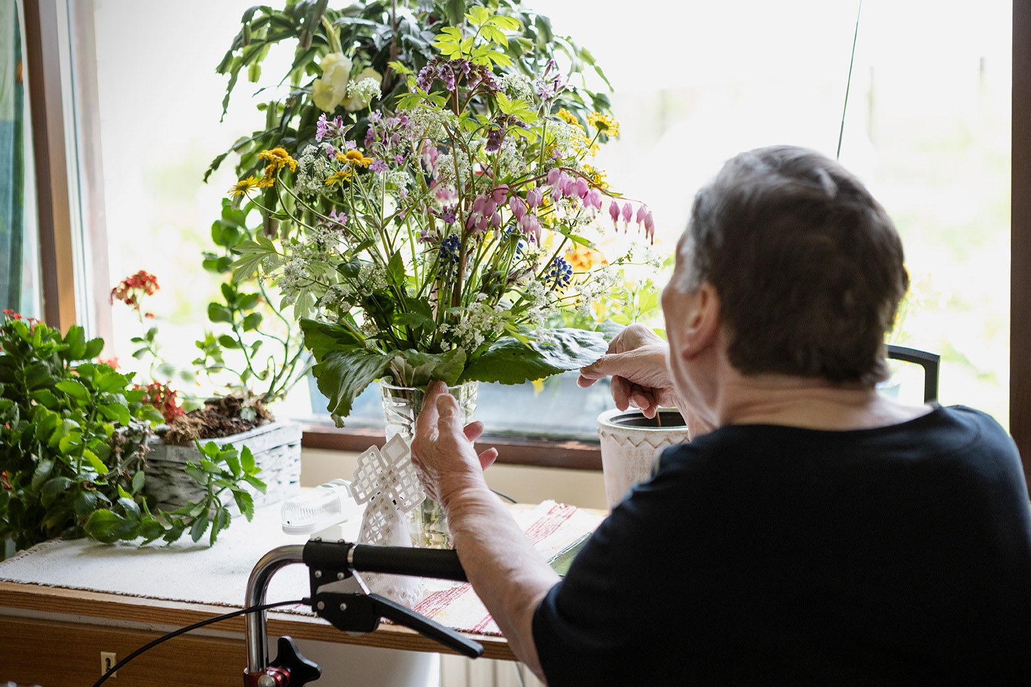
Yöpartion merkitys alueen asukkaille
Asiakkaiden ja omaisten palautetta palvelusta
”Yöpartion toiminta ja järjestelyt ovat todella hyviä. Tuo turvallisuuden tunnetta asiakkaalle, mutta ehdottomasti myös omaiselle, yöt saa paremmin nukuttua.”
”Etenkin sairaalajaksojen jälkeen yöpartiointi tärkeää, varsinkin muistisairaalle.”
”Yöpartio mahdollisti aikaisemman kotiutumisen sairaalasta.”

Slide 22

Palvelun hyödyt asiakkaalle
Yöpartion merkitys alueen asukkaille
Yhdenvertaiset palvelut asuinpaikasta riippumatta.
Aikaisempi kotiutuminen hoitojaksolta mahdollistettu, ennaltaehkäisty laitostumista.
Yöaikaista turvattomuuden tunnetta voitu vähentää palvelun avulla.
Saattohoitotilanteissa omaisten kuormitusta on voitu vähentää ja sillä tavalla mahdollistaa kotikuolema ja ehkäistä siirtyminen laitokseen.

Slide 23
Yöpartiotoimintamallin kehittämistyön hedelmää
Toimintamallin myötä syntynyt palvelu mahdollistaa kotona asumisen pidempään.
  Palvelulla mahdollisuus säästää kustannuksissa, kun sairaalajaksot lyhentyvät ja ympärivuorokautisen hoivan palveluihin siirrytään myöhemmin.
  Palvelu tukee asiakkaiden parempaa kuntoutumista ja toimintakyvyn säilymistä.
  Palvelu vastaa lakivelvoitteeseen ikääntyneiden palveluiden saatavuudesta ja oikea-aikaisuudesta.
Toimintamallin kehittäminen ja toiminta on niin ammattilaisten, organisaation kuin asiakkaidenkin näkökulmasta tärkeää ja merkityksellistä.
Hoidon ja hoivan jokilaaksojen 24/7 yksiköiden ja kotihoidon yksiköiden esihenkilöiden ja Kokkolan yöpartion yhteistyö on tiivistynyt kehittämistyössä.
Henkilöstön ymmärrys toisen työtä kohtaan lisääntynyt sekä erilaiset toimintaympäristöt ovat tulleet tutuksi.
Konkreettista yhteistyötä tehdään arjessa ja resurssoitua henkilöstön työaikaa käytetään hyödyttäen ja auttaen yksiköissä, joissa kuormitusta yöaikaan on enemmän.
Alueellinen tuntemus on lisääntynyt, toimintatavat yhtenäistyneet ja kehittämistyö on tuonut alueita lähemmäs toisiaan.

Slide 24

ISO KIITOS!
Yöpartion suunnittelu ja kehittämistyössä mukana olleet
- molempien jokilaaksojen alueiden
  kotihoidon esihenkilöt ja vastuusairaanhoitajat,
  YLE-osastojen ja kotisairaaloiden esihenkilöt,
- Kokkolan yöpartion esihenkilö ja työntekijä,
- Ympärivuorokautisen palveluasumisen esihenkilöt
- Toiminnanohjauskeskuksen esihenkilö ja henkilöstö
- Hoidon ja hoivan palvelualuejohtajat ja toimialuejohtaja.
- Jokilaaksojen yöpartion henkilöstö ja varallaolohenkilöstö.
Matka on ollut pitkä ja monta mutkaa on vuosien varrella kohdattu, mutta niistäkin on selvitty erittäin hyvällä ja joustavalla yhteistyöllä sekä yhteen hiileen puhaltamalla!

Slide 25
Tiimityö on parhaimmillaan yhteistyötä, joka kantaa, voimaa antaa ja ongelmille pistää vastahankaan!

Slide 26

Kiitos!
Voimmeko olla yhteydessä?
Hyvin voimme.
Heidi Rosbäck
Sairaanhoitaja,
hanketyöntekijä, Soite
+358 40 804 2858
heidi.rosback@soite.fi

